Slide 1
Subscribe to DeepL Pro to edit this document.
Visit www.DeepL.com/profor more information.

Slide 2
Evropská sociální politika 2
Walter Lorenz

Slide 12
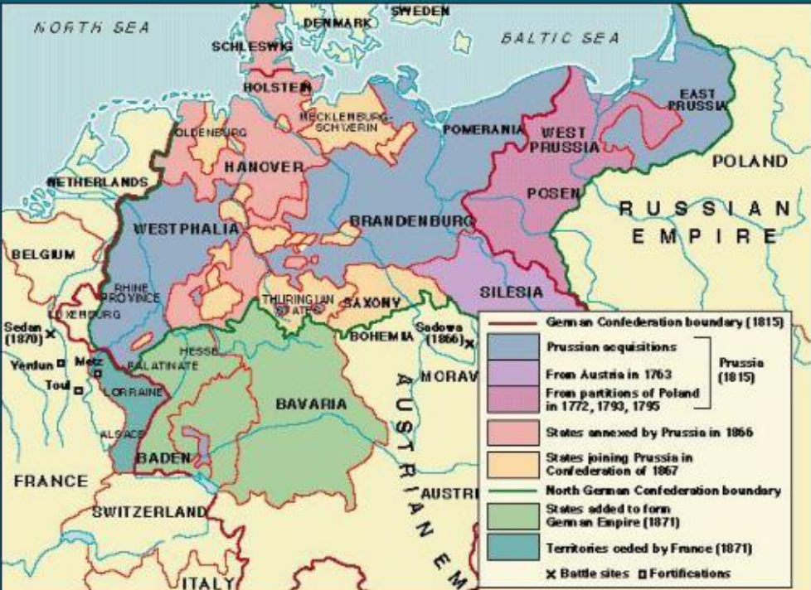

Slide 13
Sjednocení Německa
Vnější opatření:
Válka s Francií 1871 sjednocuje všechna německá království pod pruským vedením proti společnému nepříteli: Obnova "Heiliges Romisches Reich Deutscher Nation",
Deutscher Nation", Vilém I. korunován ve Versailles
Národní jednota s retrospektivním zaměřením
Vnitřní opatření:
- Zrušení vnitřních celních sazeb podporuje restrukturalizaci
Prohlášení Sociálnědemokratické strany (SPD) za ilegální 1878
Problémy industrializace: migrace do městských center
Využívá sociálně-demokratické principy sociální péče ke sjednocení společenských tříd a zamezení třídního rozdělení.
Vyhání jezuity, ale vymýšlí "subsidiaritu"

Slide 14
Povinné (soukromé) pojištění v Německu (první na světě) "smířit dělnickou třídu s autoritou státu."
1883: nemocenské pojištění (2/3 příspěvek zaměstnavatele, 1/3 příspěvek zaměstnance)
1884: zákon o úrazovém pojištění
1889: starobní pojištění (včetně invalidního)
(pojištění v nezaměstnanosti až v roce 1927!!!)
Sociálně demokratická strana (SPD) od roku 1875 prakticky zakázána účastnit se veřejné politiky.

